Slide 1
“ Реформація в Німеччині”
Всесвітня історія 8 клас.
Підготувала:
Третьякова Ксенія
Учениця 8-Б класу

Slide 2
Реформа́ція - християнський церковно-релігійний, духовно-суспільний та політичний рух оновлення у країнах Європи в ХУІ столітті, спрямований на повернення до
біблейських першоджерел християнства, який набув форми релігійної боротьби проти католицької церкви і папської влади.

Slide 3
Головним центром Реформації стала Німеччина
Німеччина – складова частина Священної Римської імперії, що являла собою нестійке об'єднання міст, князівств і земель.
На початку ХУІ ст. спостерігається розвиток господарського життя Німеччини, але середньовічний світогляд забороняв торгівлю і підприємництво.
Панувала особиста залежність селян від феодалів.
В свідомості бюргерів витало передчуття наближення кінця світу.
Панівне становище католицької церкви.

Slide 4
Причини реформації
Жорстокі
побори
на користь
церкви
Невідповідність
релігійних
заповідей
життю
Продаж
індульгенцій

Slide 5
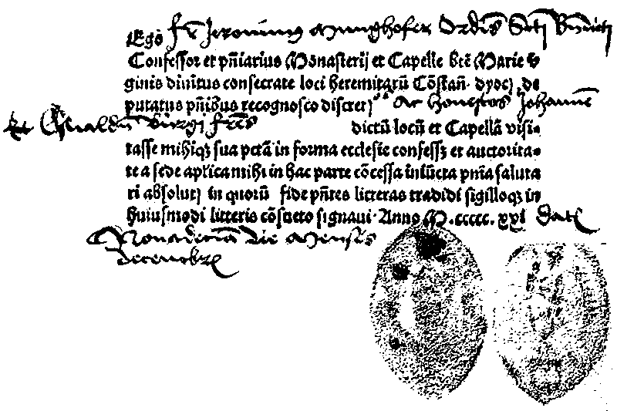
Індульгенція – документ про повне або часткове відпущення гріхів, який продає церква віруючому.
Індульгенції базуються на віруванні в те, що гріх, хоча прощений, повинен тим не менш мати кару на землі або в чистилищі. Церква може відпустити ці кари завдяки заслугам Христа та святих.
Практикування індульгенцій повстало в ранній церкві, коли сповідникам і тим, хто зазнавали мучеництва, дозволялося заступатися за покаяльників. У часи пізніх середніх віків, індульгенції стали виражатися грошовою вартістю, що провадило до широкого зловживання .
Їх продаж заборонено в 1567 році.
Зображення індульгенції

Slide 6
Хто ж започаткував Реформацію?
Людиною, що виступила проти католицької церкви став німецький священик Мартін Лютер.
“Я не приймаю влади пап і церковного собору, тому, що вони суперечать один одному, моя совість в полоні лише у слова Божого” із виступу на сеймі у Вормсі, 1521р.

Slide 7
“95” тез – документ М. Лютера, що започаткував Реформацію.
Основні положення:
Людина спасається лише своєю вірою;
Спасіння можна досягти лише Божою милістю і воно не залежить від якихось “заслуг”;
Єдиним авторитетом у справах віри є Священне Писання, Боже слово.
Вимога самостійності німецької церкви;

Slide 8
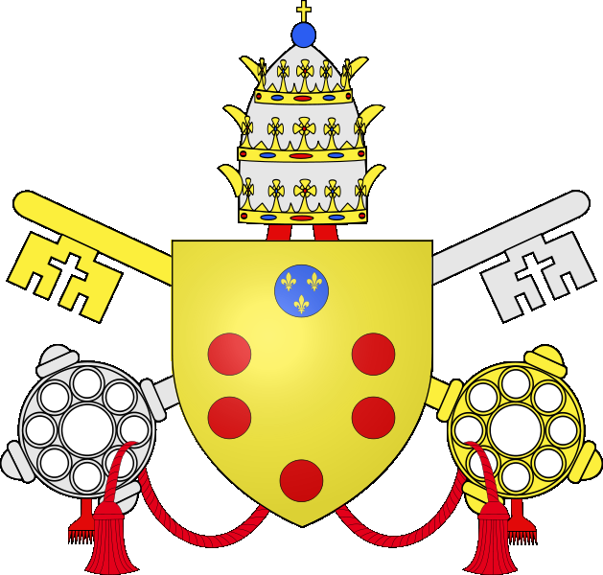
Папа оголосив вчення Лютера єрессю, а самого Лютера - Антихристом. Церква знищувала книги Лютера
Герб Лева Х
Папа Лев Х

Slide 9
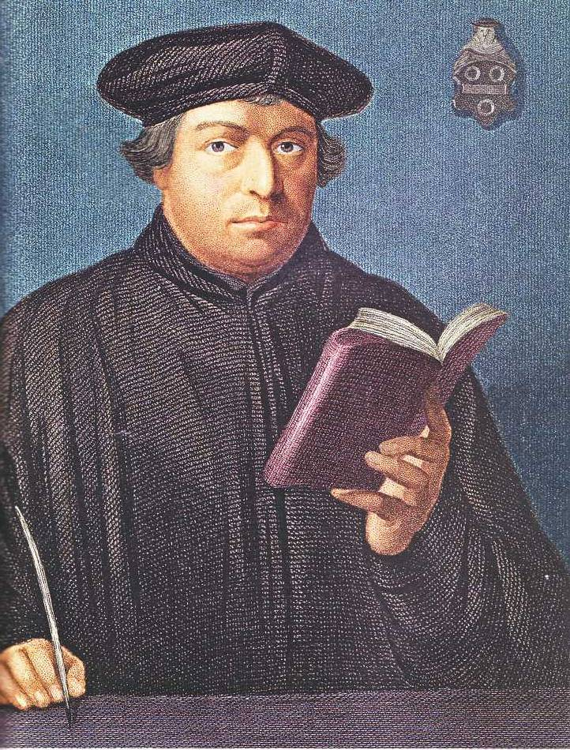
1521р. - Карл 5 оголосив Лютера поза законом
Німецький імператор Карл У ( 1519 – 1556рр.)

Slide 10
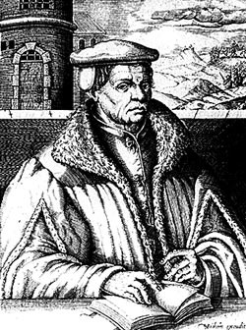
Основні положення вчення Т. Мюнцера:
справжнє і живе одкровення — це розум , а не слово Боже:
Царство Боже - суспільний лад без багатих і бідних, де панують рівність, справедливість, братерство і свобода.
щоб осягнути справжню істину, людина повинна розірвати зі своєю гріховною природою, відчути в собі дух Христа
Т. Мюнцер зазначав, що Лютер – поганий реформатор, тому що надзвичайно вірує, і мале значення надає діям.
Томас Мюнцер

Slide 11
Реформація в
Німеччині
Бюргерська
М. Лютер,
Захоплення земель
церкви,
боротьба з феодалізмом,
“дешева церква”
Народна
Т. Мюнцер,
Звільнення селян
від феодальної
залежності

Slide 12
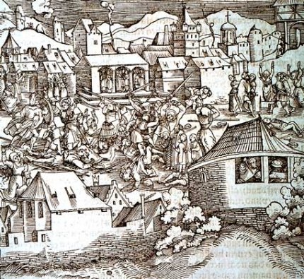
1524 – 1525рр. – селянська війна в Німеччині
Територія – Пд.- Зх. й Середня Німеччина
Лідер – Т. Мюнцер
Програмний документ – “12 статей”
Результат – поразка повстанців
Причини поразки – погана озброєність, розрізненість дій, відсутність підтримки

Slide 13
боротьба
католики
протестанти
Аугсбурзький
релігійний мир –
1555р.
Визнано рівноправ'я
католиків та протестантів
Утворились дві групи
німецьких князівств –
католицькі на півдні країни,
протестанські на півночі
Закріплено
роздробленість
Німеччини

Slide 14
Дякую за
увагу!

